Slide 1
Lập Trình Thiết Bị Di Dộng
FutureTeam.lhd@gmail.com

Slide 2
GDUManagement
GVHD: Trần Quảng Hồng
Future Team: -Lê Ngọc HậU -Nguyễn Lan
-Đinh Văn Hiếu
-Nguyễn Trọng Dương
-Lê Anh Kiệt

Slide 3
Gới Thiệu Đề Tài
1
FutureTeam – GDUser

Slide 4

GDUser

Slide 5


GDUser

Slide 6
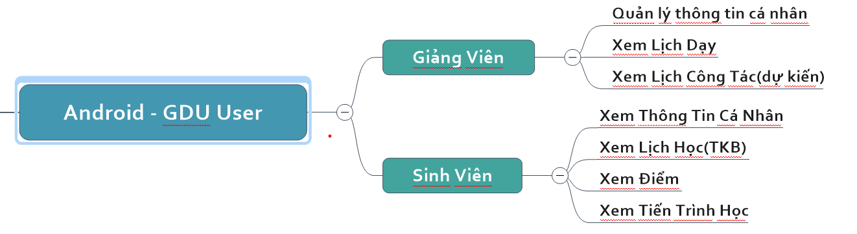
GDUser

Slide 7
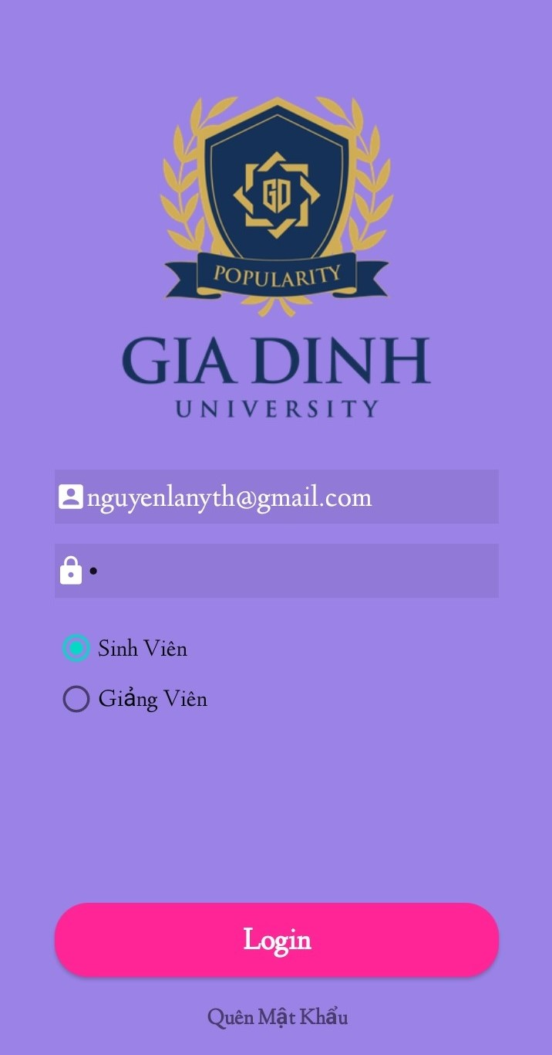
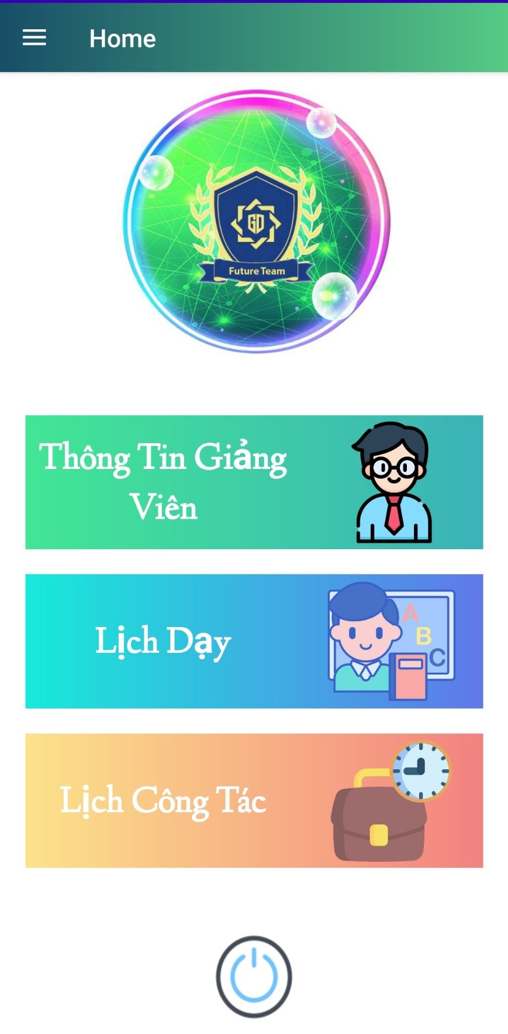
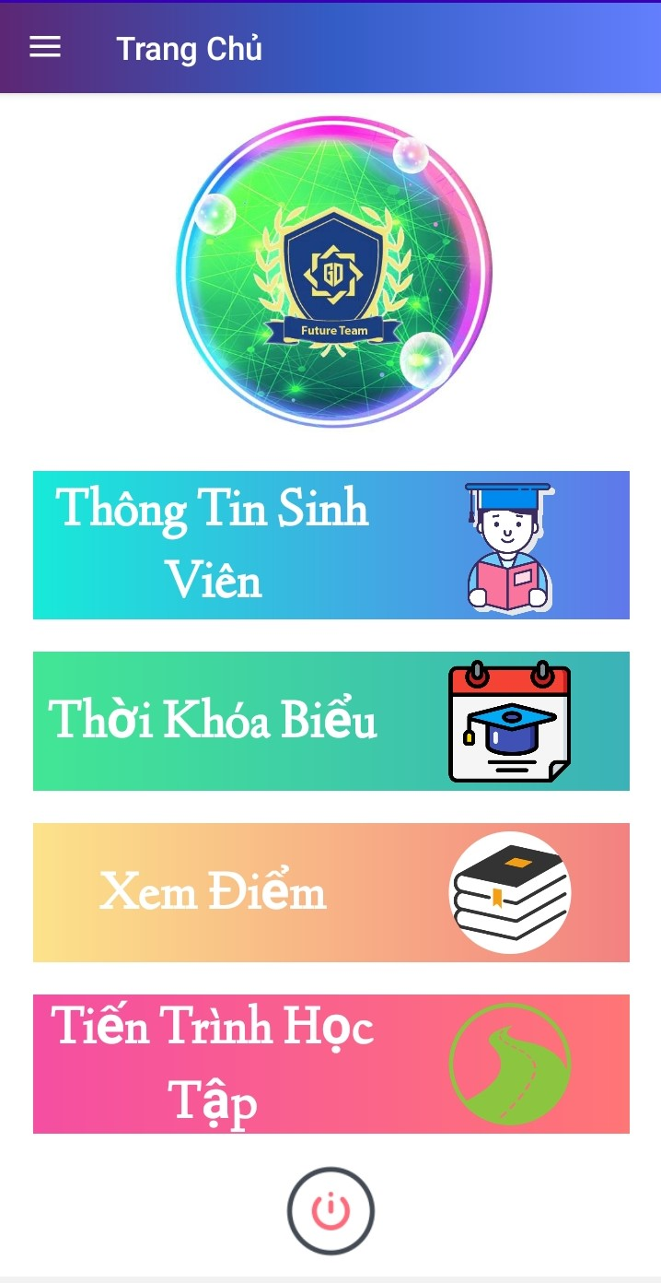
GDUser

Slide 8
GDUser
2
FutureTeam – GDUser

Slide 9
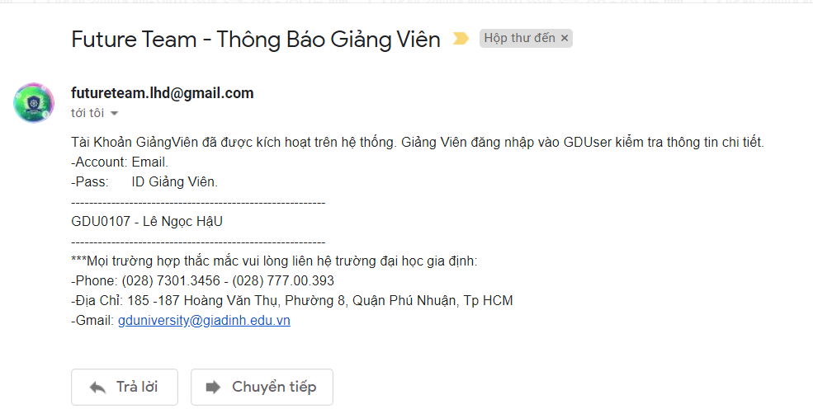
GDUser

Slide 10
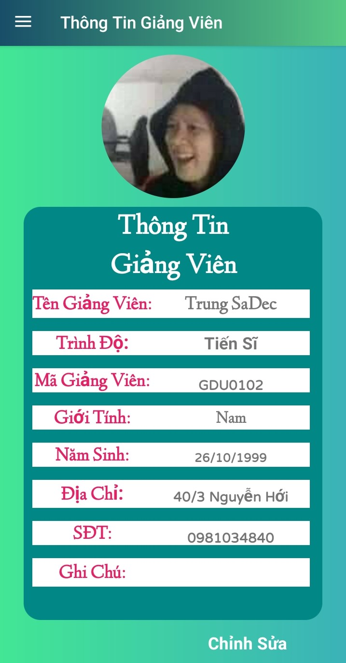
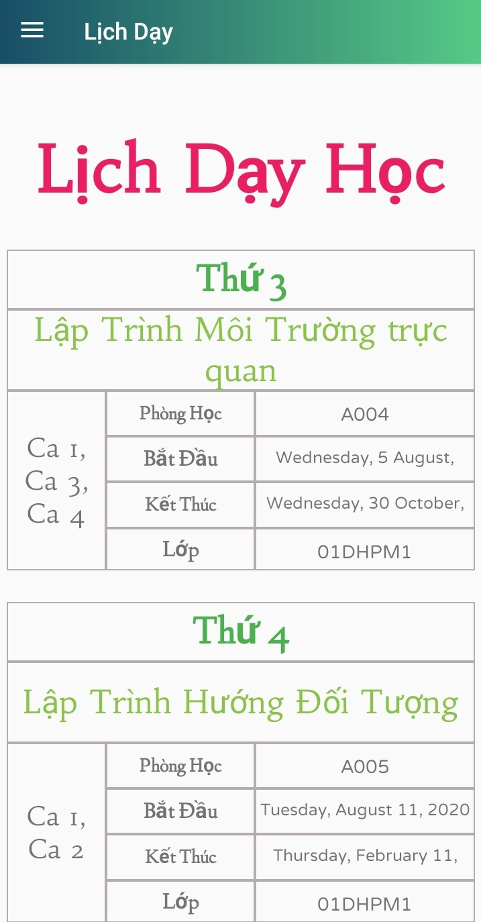
GDUser – Giảng Viên
Quản Lý Thông Tin Cá Nhân
Xem Lịch Dạy

Slide 11
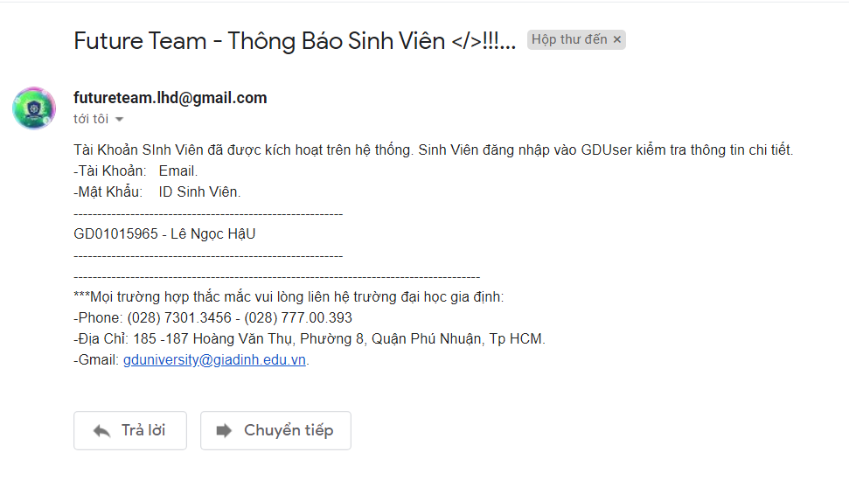
GDUser – Sinh Viên

Slide 12
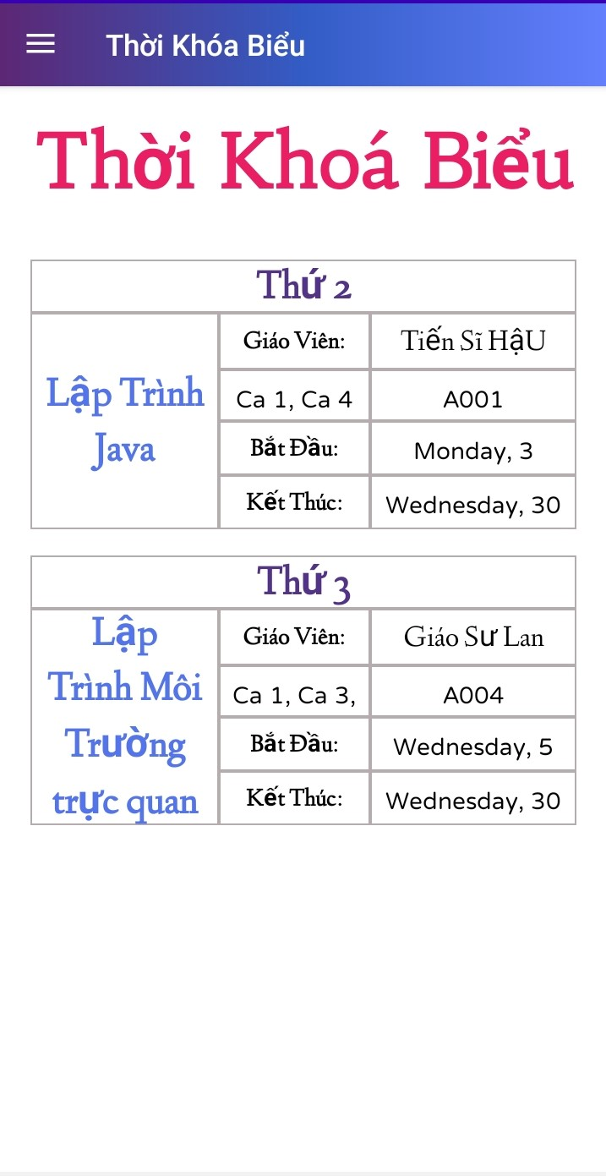
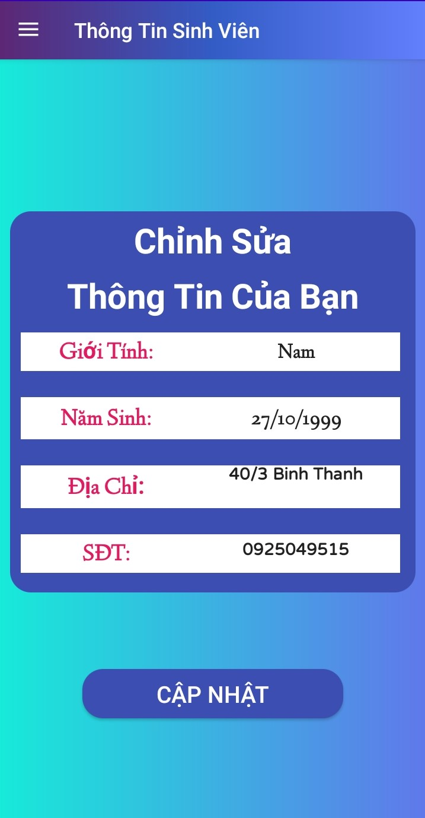
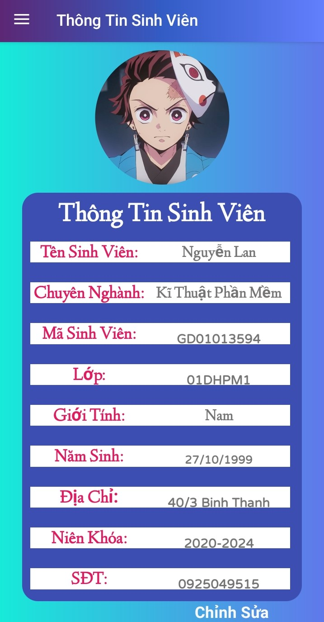
GDUser – Sinh Viên
Quản Lý Thông Tin Cá Nhân
Xem Thời Khóa Biểu

Slide 13
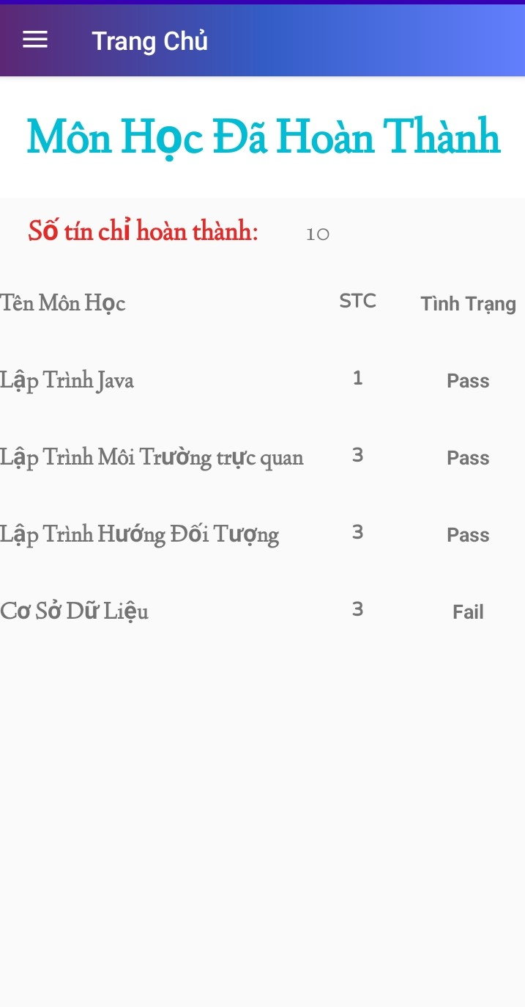
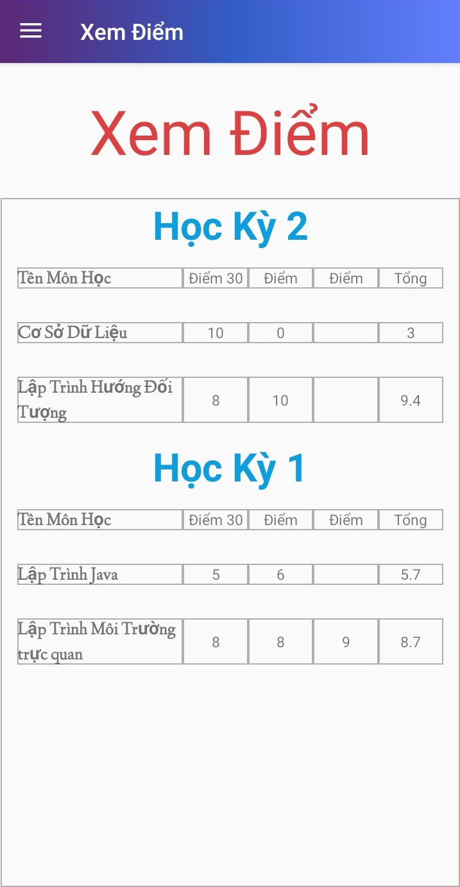
GDUser – Sinh Viên
Xem Điểm
Xem Tiến Trình Học Tập

Slide 14
???
3
FutureTeam – GDUser

Slide 15
DEMO
4
FutureTeam – GDUser

Slide 16

Phân công công việc
STT | Tên thành viên | Tên công việc
1 | Lê Ngọc Hậu | Model Giảng Viên
2 | Nguyễn Lan | Module Sinh Viên
3 | Nguyễn Trọng Dương | Thiết Kế Layout
4 | Lê Anh Kiệt | Thiết Kế Layout
5 | Đinh Văn HiếU | Support + Viết Tài Liệu

